Slide 1
Aula Invertida
Kenya Katherine Jramillo Guillen

Slide 2
¿Qué es aula invertida y como se aplica?
El aula de clase invertida es un modelo de enseñanza que parte de un principio diferente del que vemos en las aulas tradicionales.
En él, el proceso de aprendizaje no empieza con la explicación del profesor. En realidad, el educador selecciona algunos materiales sobre el tema de las clases y se los envía previamente a los estudiantes.
Por tanto, antes de que la clase empiece, el alumno tiene una tarea: estudiar previamente el asunto, de acuerdo con el material que le ofreció el profesor.
A través de videoclases, textos, audios y otros recursos el estudiante tiene el primer contacto con el tema que se le enseñará.

Slide 3
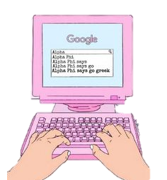
Ventajas
Desventajas
Adaptación al ritmo del estudiante
Repetición de contenidos
Responsabilidad del alumno en su propio aprendizaje
Tiempo extra para alumnos y profesor
Resultados y mejoras en las calificaciones de los alumnos
Flexibilidad
Reduce costos
Promueve ser autodidacta.
Dependencia de la tecnología
Requieres niveles altos de auto disciplina
Resistencia al cambio
Debes obligatoriamente un dispositivo inteligente y con internet

Slide 4
Rol maestro y alumno
El alumno como protagonista. El rol del profesor está cambiando, hay nuevos modelos donde éste ya no es el foco central, sino quien busca la experiencia para que el estudiante lo sea.

